Slide 1
LOS PLANETAS!
By Sarah Manning
x

Slide 2
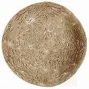
Mercurio!
Mercurio es el primer planeta y bastante pequeno creo que mercurio es bastante aburrido.

Slide 3
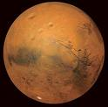
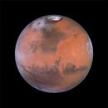
Marte!
Marte es bastante grande y rojo. Tambien marte es muy muy muy estupendo!!!

Slide 4
PLUTÓN!
Plutòn es muy muy muy frio y pequeño pero bastante aburiddo!

Slide 5
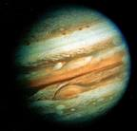
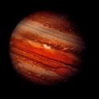
Júpiter!
Júpiter es rojo y naranje y muy muy muy grande! Es tambien bonito.

Slide 6
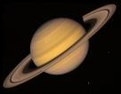
Saturno!
Saturno es bastante grande y fenomenal! Saturno tiene 61 lunas. Tambien bastante coloraso.

Slide 7
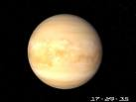
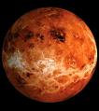
Venus!
Venus es muy coloraso y bastante pequeno! Venus es el segunda planeta. Creo que venus es bonita!

Slide 8
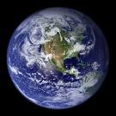
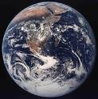
La tierra!
La tierra es el estupendo! La tierra es tambien bonito y coloraso y frio. Creo que la tierra es fantastico!

Slide 9
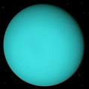
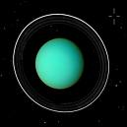
Urano!
Urano es el septmo planeta. Tambien urano es muy frio! Creo que urano es bastante aburrido!

